Slide 1
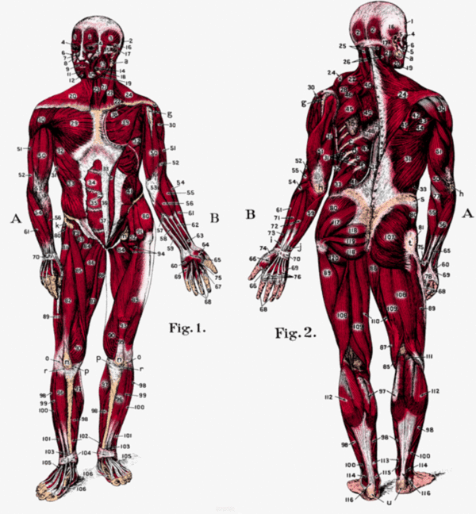
Universidad de los Andes
Facultad de Medicina
Postgrado de Medicina Física y Rehabilitación
TONO POSTURAL,EQUILIBRIO,COORDINACIÓN y MOVIMIENTOS INVOLUNTARIOS
Expositor: Dra.
Morelia Hernández
Asesor: Dr. Álvaro Torrens
Febrero 2011

Slide 2
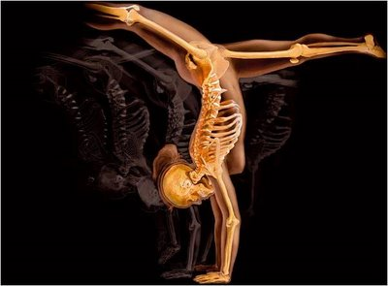
Objetivos
Tono Postural,Equilibrio,Coordinación y Movimientos Involuntarios
CONCEPTO
CONSIDERACIONES
ANATOMOFISIOLÓGICAS
SEMIOLOGÍA

Slide 3
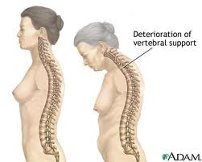
POSTURA
CONCEPTO
Comité de Actitud Postural de la Academia Americana de Cirujanos Ortopédicos
Posición relativa que adoptan las diferentes partes del cuerpo.
Tipos de Postura
Estática
Dinámica
Kendalls,F.Kendalls,E.Geise-Provance,M.Anthony-Roman,W.Musculos.Pruebas

Slide 4
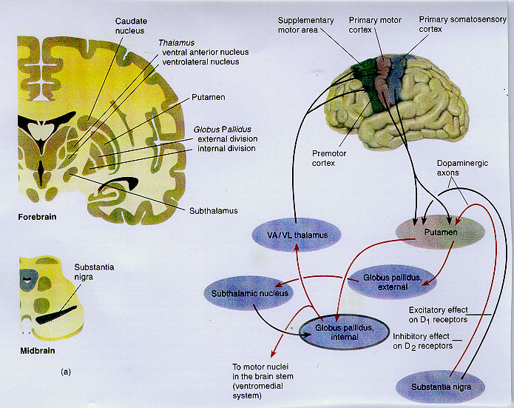
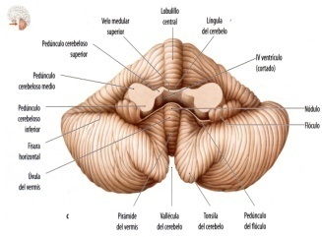
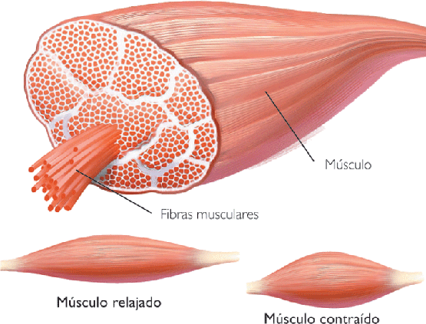
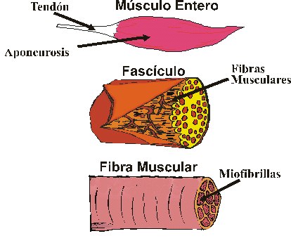
TONO POSTURAL
-FIJACIÓN DE SEGMENTOS
-REFLEJO MIOTÁTICO
-REFLEJO DE SOSTÉN
-CONTROL DE LA CABEZA
(Otolítos del Laberinto)
Fustinoni,O.Semiología del sistema nervioso.Editorial El Ateneo.14ava Edición.Argentina.

Slide 5
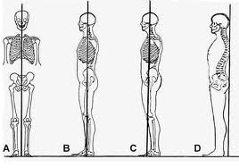
POSTURA
SEMIOLOGÍA
Cabeza 90°
Interescapular 10 cm.
Hombros
Codos poco doblados
Alineación de la espalda
Columna: 4 curvaturas
Caderas
Rótulas hacia adelante
Dedos hacia afuera
Kendalls,F.Kendalls,E.Geise-Provance,M.Anthony-Roman,W.Musculos.Pruebas

Slide 6
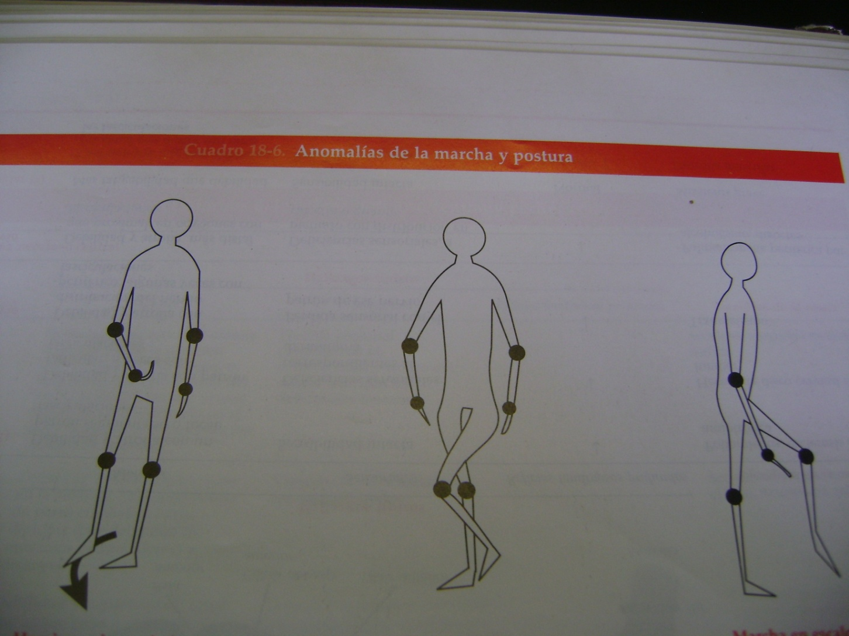
POSTURA
Tipos de Postura
Bates,B.1999.Propedetica Médica.Mc Graw Hill.

Slide 7
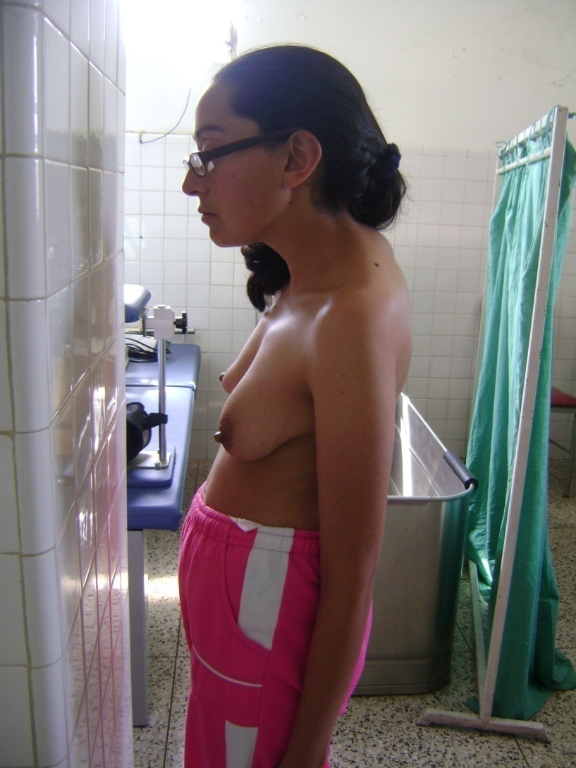
POSTURA.ESCOLIOSIS

Slide 8
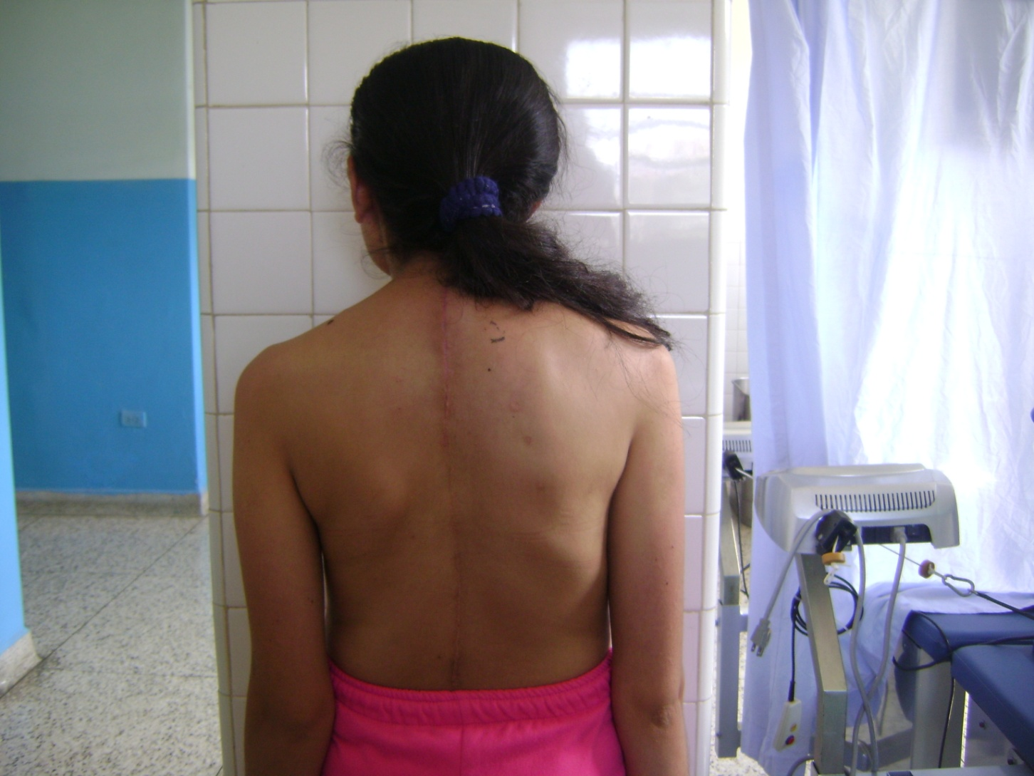
POSTURA.ESCOLIOSIS

Slide 9
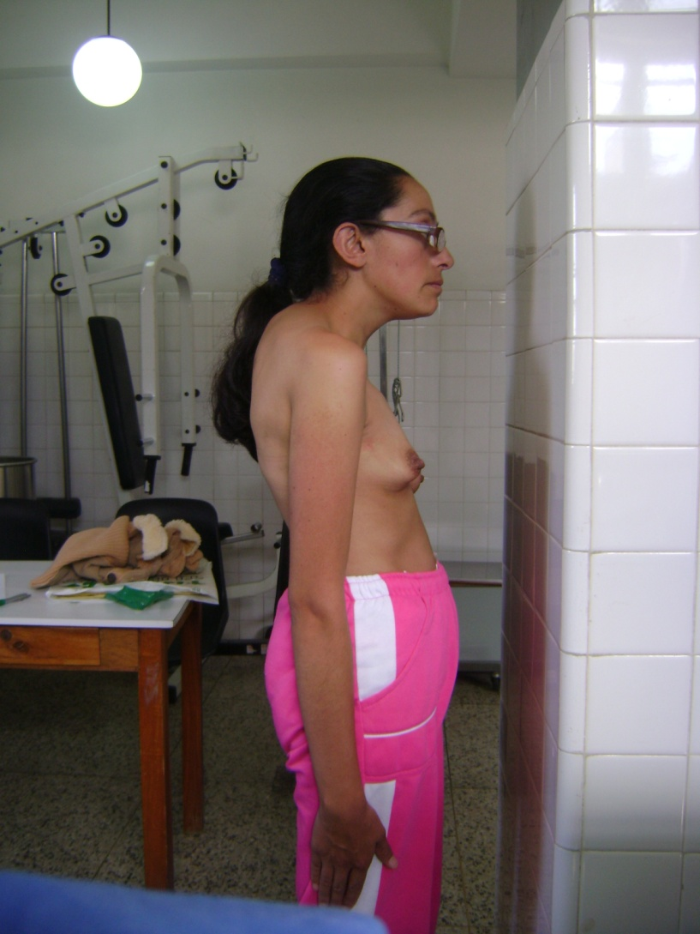
POSTURA.ESCOLIOSIS

Slide 10
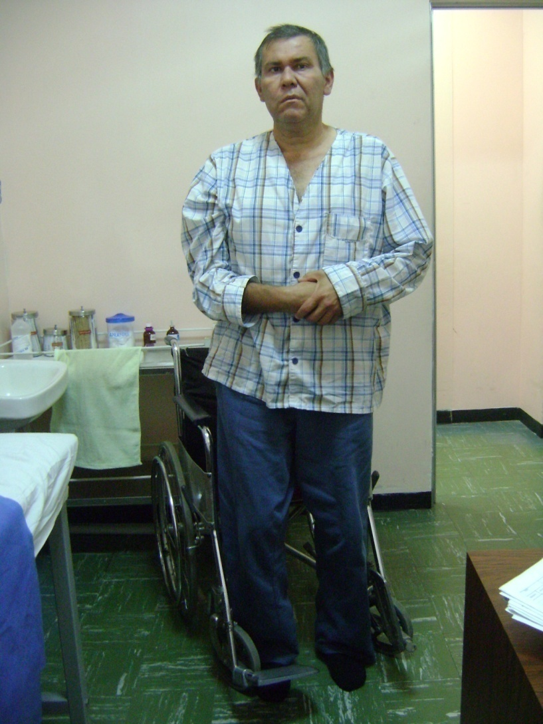
HEMIPLEJÍA DERECHA A PREDOMINIO BRAQUIAL

Slide 11
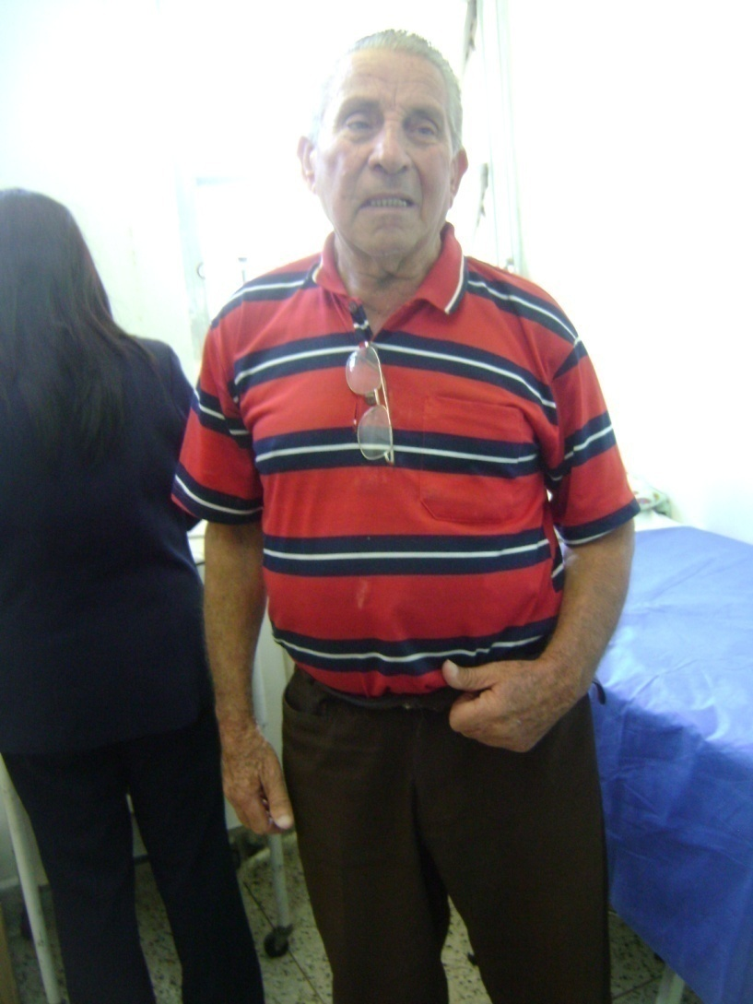
HEMIPLEJIA IZQUIERDA A PREDOMINIO BRAQUIAL

Slide 12
EQUILIBRIO
CONCEPTO
Nivelación de Fuerzas .
J. Sanchez,A. Ferrero.Aguilar,J. y col.2008.Manual SERMEF de Rehabilitación y Medicina Fisica.España .
Base de Sustentación
Centro de Gravedad
Estado Cognitivo
Memoria
Atención
Superficie
de Apoyo
Objetivo del
movimiento
Entorno
Visual

Slide 13
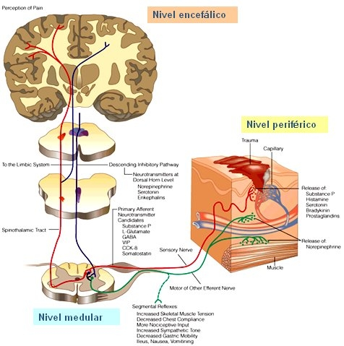
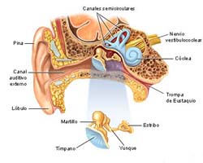
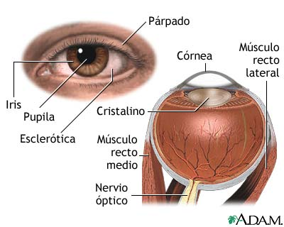
EQUILIBRIO
Consideraciones anatomofisipatológicas
TRANSMISION SENSORIAL PERIFÉRICA
RECORRIDO VIA VESTIBULAR
-Tallo Cerebral
-Cerebelo
-Nervios Periféricos
Visual
Vestibular
Somatosensorial
-Núcleos Cocleares dorsal y ventral
-Cuerpo Trapezoide y núcleo olivar superior
-Tubérculo Cuadrigémino
inferior
-Cuerpo Geniculado Interno
Corteza Auditiva
Fustinoni,O.Semiología del sistema nervioso.Editorial El Ateneo.14ava Edición.Argentina.

Slide 14
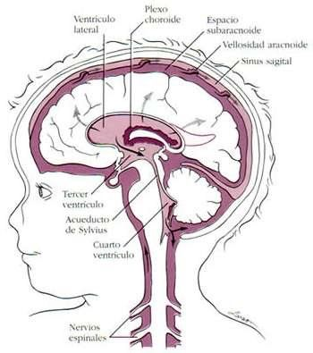
ÁREAS QUE INTERVIENEN EN EL EQUILIBRIO
-TALLO CEREBRAL
-CEREBELO
-FIBRAS PERIFÉRICAS:
-SOMATOSENSORIAL
-VISUAL
-VESTIBULAR
J. Sanchez,A. Ferrero.Aguilar,J. y col.2008.Manual SERMEF de Rehabilitación y Medicina Fisica.España

Slide 15
FACTORES QUE PROVOCAN DESEQUILIBRIO
-La gravedad
-El peso del cuerpo
-Fatiga de la posición de pie
Balanceo en búsqueda de equilibrio
J. Sanchez,A. Ferrero.Aguilar,J. y col.2008.Manual SERMEF de Rehabilitación y Medicina Fisica.España

Slide 16
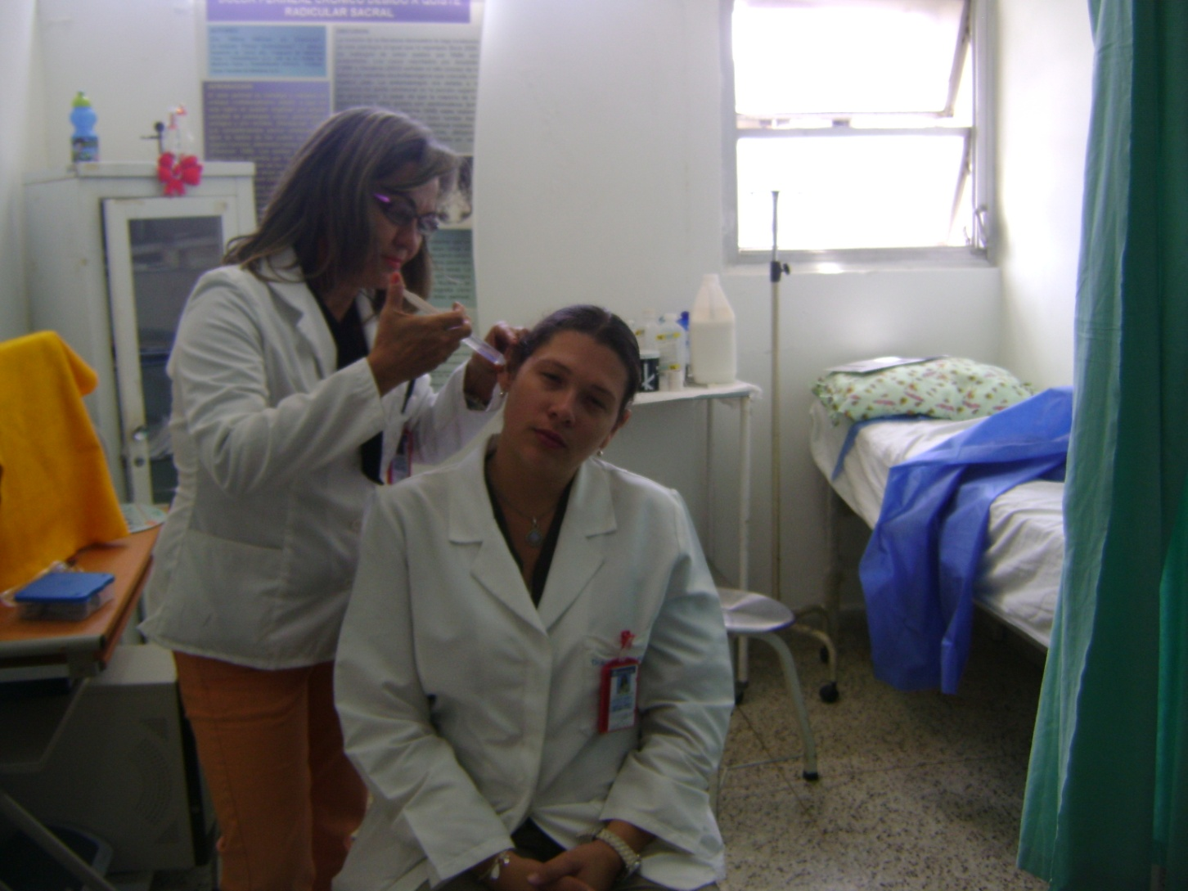
Prueba de Estimulación Vestibular

Slide 17
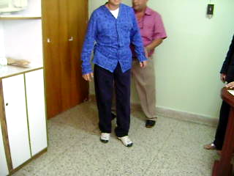
EQUILIBRIO

Slide 18
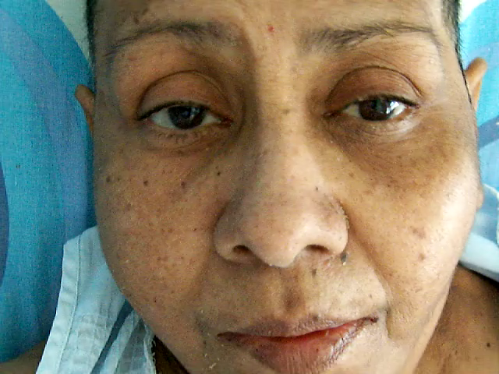
Sindrome cerebeloso

Slide 19

EQUILIBRIO
SEMIOLOGÍA
TEST DE ALCANZAR
TEST DE BERG
TEST DE TINETTI
ESCALA DE BARTHEL
ESCALA FIM
UP AND GO
POSTUROGRAFÍA
J. Sanchez,A. Ferrero.Aguilar,J. y col.2008.Manual SERMEF de Rehabilitación y Medicina Fisica.España

Slide 20
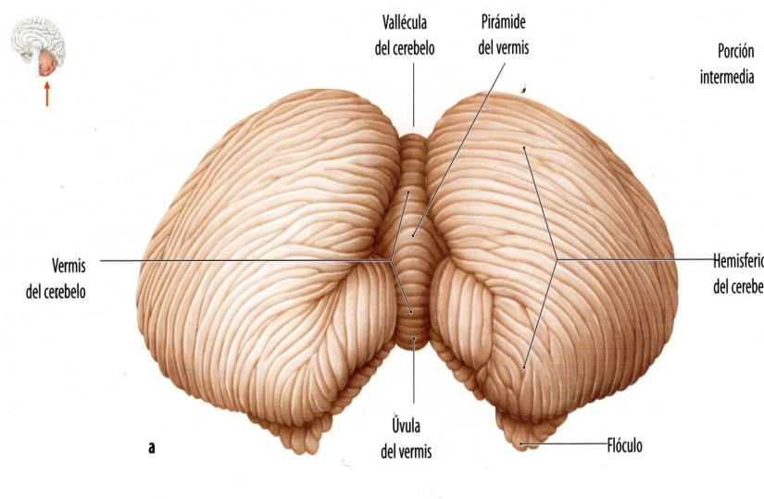
CEREBELO
CONTROLA POSTURA
MANTIENE EL EQUILIBRIO
COORDINA LA ACTIVIDAD MOTORA
REGULA EL TONO MUSCULAR
Stokes, M.2006.Rehabilitación Neurológica.Harcourt.Madrid.3-44

Slide 21
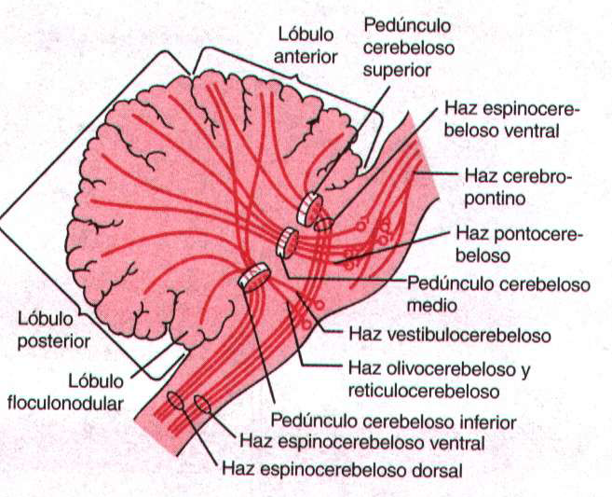
VIAS AFERENTES DEL CEREBELO
(procedentes del cerebro)
* Vía corticopontocerebelosa Desde corteza motora a protuberancia a lóbulo posterior cerebelo.
* Haz olivocerebeloso Desde oliva inferior hasta el vermis, lóbulo floculonodular y hemisferios.
* Fibras vestíbulocerebelosas Desde aparato vestibular y núcleos vestibulares hasta lóbulo floculonodular y N. fastigial.
* Fibras reticulocerebelosas:Desde
formación reticular hasta el vermis.
Stokes, M.2006.Rehabilitación Neurológica.Harcourt.Madrid.3-44

Slide 22
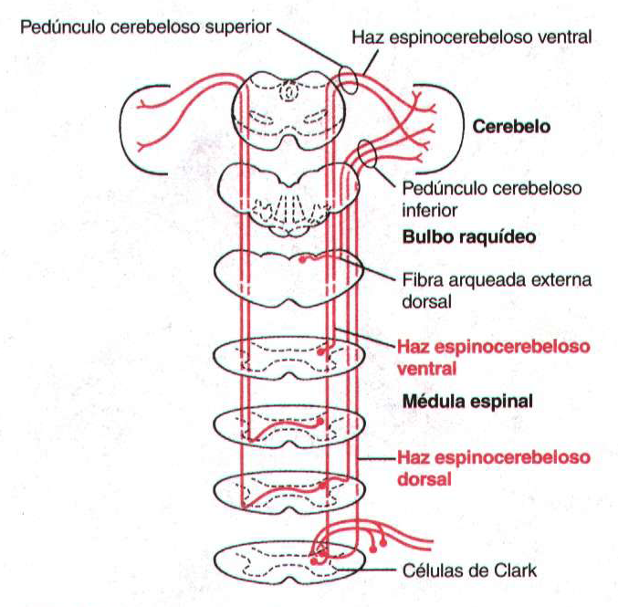
Vías aferentes procedentes de la periferia Haces espinocerebelosos
Haz Espinocerebeloso Dorsal, desde el núcleo de Clarke al vermis
* Haz Espinocerebeloso ventral desde medula espinal-cerebelo.
Stokes, M.2006.Rehabilitación Neurológica.Harcourt.Madrid.3-44

Slide 23
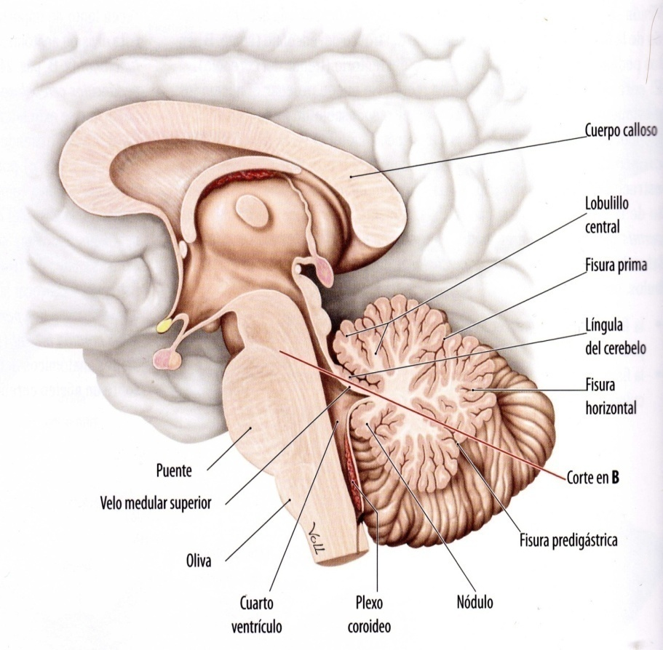
TRONCO CEREBELOSO
Nucleos Fastigiales
Núcleos Interpuestos
Nucleos Dentados
Stokes, M.2006.Rehabilitación Neurológica.Harcourt.Madrid.3-44

Slide 24
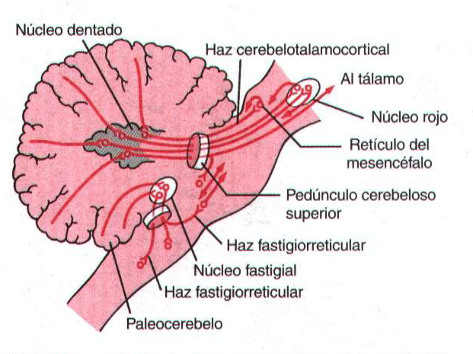
Vias Eferentes del Cerebelo
Núcleos: fastigiales
(Desde el Vermis hasta
Bulbo y Protuberancia)
“Equilibrio”
Stokes, M.2006.Rehabilitación Neurológica.Harcourt.Madrid.3-44

Slide 25
Vias Eferentes del Cerebelo
Núcleo interpuesto :
Desde tálamo, corteza cerebral ganglios básales, núcleo rojo y formación reticular
“M. agonistas y antagonistas de extremidades”
Stokes, M.2006.Rehabilitación Neurológica.Harcourt.Madrid.3-44

Slide 26
Vias Eferentes del Cerebelo
Núcleo dentado:
De cerebelo Tálamo a Corteza Cerebral
“coordinacion motoras
Y secuencial”
Stokes, M.2006.Rehabilitación Neurológica.Harcourt.Madrid.3-44

Slide 27
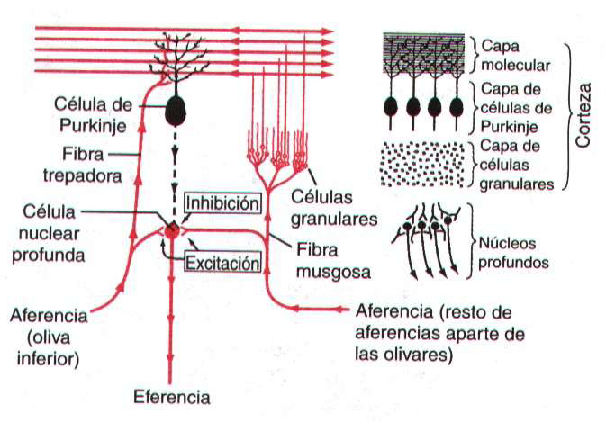
Unidad Funcional de la Corteza Cerebelosa: Excitación/inhibición
7
.-Stokes, M.2006.Rehabilitación Neurológica.Harcourt.Madrid.3-44

Slide 28
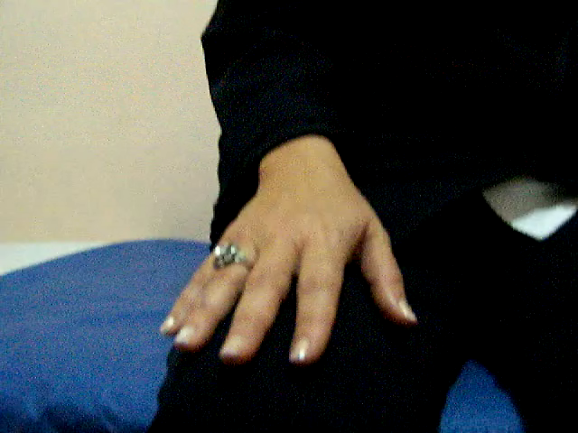
COORDINACION
SEMIOLOGíA

Slide 29
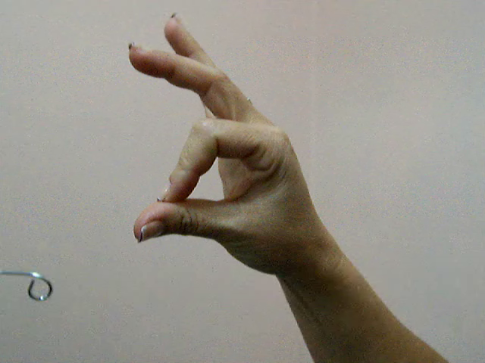
COORDINACION
SEMIOLOGíA

Slide 30
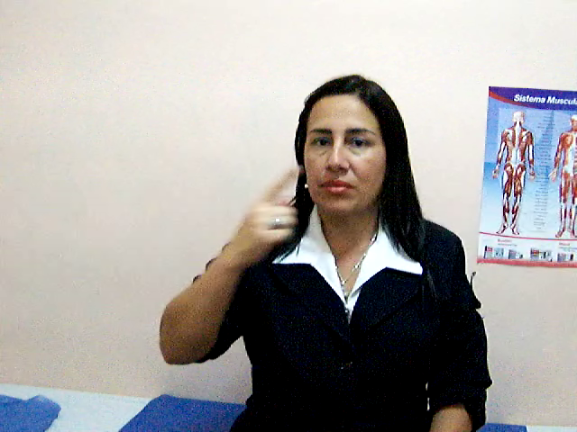
COORDINACION
SEMIOLOGíA

Slide 31
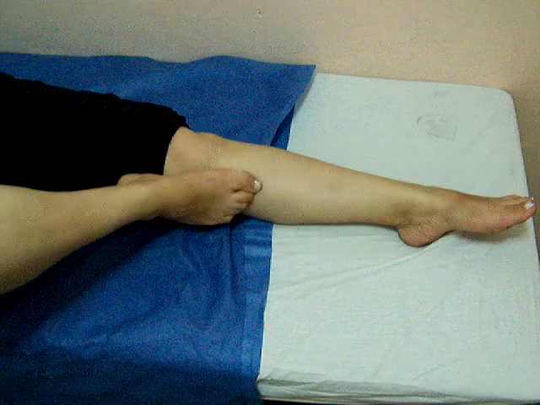
COORDINACION
SEMIOLOGíA

Slide 32
MÉTODO DE FRENKEL
Ejercicios de coordinación:
- Fase en decúbito dorsal.
Fase de sedestación (paciente sentado con los pies apoyados en el piso).
Fase de bipedestación y marcha (se realizaran marchas en progresión):
METODO DE FRENKEL
En ambiente tranquilo visualizar los segmentos corporales.
Repetición del ejercicio propioceptivo y automatizarlo.
Ejercicios progresivos en complejidad de movimiento y no en potencia.
Ejercicios para la incoordinación, ataxia y temblores.
Fustinoni,O.Semiología del sistema nervioso.Editorial El Ateneo.14ava Edición.Argentina

Slide 33
Movimientos Involuntarios
“No todos los movimientos involuntarios
son anormales”.
“Los movimientos involuntarios patológicos , se llaman MOVIMIENTOS ANORMALES”.
Ejemplos de Movimientos Involuntarios Normales: Caminar, cerrar ojos, mirar hacia arriba, bostezo, temblor fisiológico.
“Movimientos Asociados”
Fustinoni,O.Semiología del sistema nervioso.Editorial El Ateneo.14ava Edición.Argentina

Slide 34
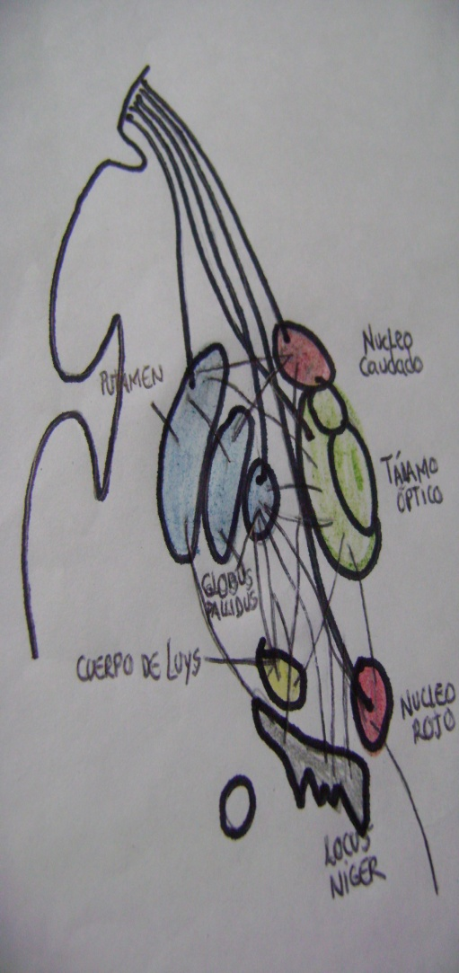
SISTEMA EXTRAPIRAMIDAL
-Formado por los núcleos profundos de la sustancia gris o ganglios basales y sus conexiones del neuroeje.
NUCLEO ROJO
SUSTANCIA NEGRA (Melatonina)
CUERPO DE LUYS
OTROS CENTROS
Fustinoni,O.Semiología del sistema nervioso.Editorial El Ateneo.14ava Edición.Argentina

Slide 35
SISTEMA EXTRAPIRAMIDAL
1.-TALAMO OPTICO
2.-CUERPO ESTRIADO:
a.- NUCLEO CAUDADO
b.- NUCLEO LENTICULAR
Fustinoni,O.Semiología del sistema nervioso.Editorial El Ateneo.14ava Edición.Argentina

Slide 36
OTROS NUCLEOS EXTRAPIRAMIDALES
OTROS NUCLEOS
N. DEITERS
N. DE LA FORMACION RETICULADA
N. DE LA OLIVA BULBAR
N. DE DARKSCHEWITSCH
N. DE CAJAL
Fustinoni,O.Semiología del sistema nervioso.Editorial El Ateneo.14ava Edición.Argentina

Slide 37
TRANSTORNOS DE LOS GANGLIOS BASALES
PÉRDIDA DE LA MÍMICA EMOCIONAL
(LESIÓN DEL VII PAR CRANEAL)
ALTERACION DE LOS MOVIMIENTOS ASOCIADOS.
Mov. ANORMALES:COREA,ATETOSIS,DISCINECIAS,
Fustinoni,O.Semiología del sistema nervioso.Editorial El Ateneo.14ava Edición.Argentina

Slide 38
Postura y equilibrio.
Ficha Bibliográfica
Correlación entre la Evaluación Clínica y la Plataforma de fuerza para el Control Postural en pacientes con antecedentes de Enfermedad Cerebrovascular.
Frykberg,G.Lindmark,B.Lanshammar,H.Borg,J
Journal of Rehabilitation Medicine.
Vol 39. Pags: 448-453

Slide 39
Ficha Bibliográfica
Estudio Descriptivo y Correlacional realizado en 20 pacientes con antecedente de ECV, en los últimos 6 meses.11 pacientes tenían como secuela paresia de miembro inferior izquierdo y 9 pacientes con paresia del miembro inferior derecho. Se les aplicó el test de equilibrio de Berg, separando los items de postura de los items de marcha. Además se aplicó la plataforma de fuerza para controlar el centro de gravedad, mediante el monitor y la distribución del peso del cuerpo.Se excluyeron los pacientes con transtornos visuales, ortopédicos y otros transtornos neurológicos .
Resultados:No hubo diferencias significativas entre la prueba de Equilibrio de Berg y las medidas que arrojó la plataforma de fuerza.
Hubo una mediana significancia estadística entre el subgrupo de pacientes que aprobaron el test de postura y los que tuvieron mayor balance anteroposterior en la plataforma de fuerza.

Slide 40
BIBLIOGRAFÍA
BIBLIOGRAFIA
1.-Becerril-Sanchez-Aldana,A.C.2008.transtornos del equilibrio:vértigos y Ataxia.
2.-Frykberg,G.E.Lindmark,B.Lanshammar,H.Borg,J.2007.J Rehabil Med.39:448-453
3.-Fustinoni,O.Semiología del sistema nervioso.Editorial El Ateneo.14ava Edición.Argentina.
4.-Kendalls,F.Kendalls,E.Geise-Provance,M.Anthony-Roman,W.Musculos.Pruebas Funcionales.Postura y dolor
5.-Ramirez-Camacho.2002.tratamiento de los transtornos del equilibrio. Información Terapéutica del Sistema Nacional de Salud.Vol 26(2).
6.- J. Sanchez,A. Ferrero.Aguilar,J. y col.2008.Manual SERMEF de Rehabilitación y Medicina Fisica.España .
7.-Stokes, M.2006.Rehabilitación Neurológica.Harcourt.Madrid.3-44

Slide 41
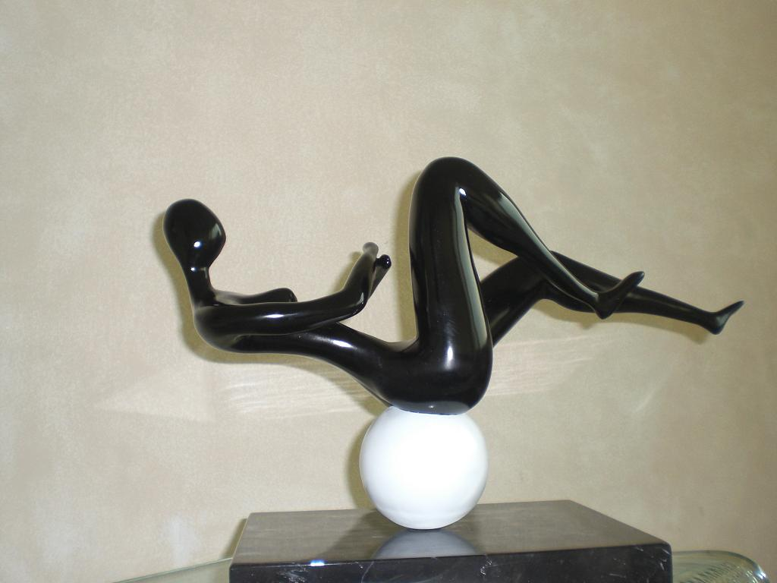
Gracias

Slide 42
Postura y Equilibrio.
Ficha Bibliográfica
Objetivo: Establecer correlación entre la evaluación Clínica y el uso de Plataforma de Fuerza en pacientes con antecedentes de ECV.
METODOLOGÍA
Edad:20-65 años
Criterios de Inclusión:ECV (últimos 6 meses).
Secuela:Paresia unilateral de miembros Inferiores
Habilidad para ponerse de pie al menos 2 min
Obedece órdenes Verbales

Slide 43
Postura y Equilibrio.
Ficha Bibliográfica
Criterios de Exclusión
Transtornos Visuales
Transtornos Ortopédicos
Otros transtornos Neurológicos
Recursos Humanos
2 Terapistas
20 pacientes

Slide 44
Postura y Equilibrio.
Ficha Bibliográfica
Muestra
20 pacientes.11 con paresia Miembro Inf derecho
9 con paresia Miembro Inf Izqdo.
18 caminaban sin apoyo
2 con andador
1 con bastón

Slide 45
Postura y Equilibrio.Ficha Bibliográfica
Instrumentos:
Test de Equilibrio de Berg: 2 partes
Estática (6 items)
Dinámica (8 items)
Plataforma de Fuerza (Centro de gravedad: Monitor y Peso del cuerpo: Igual/Más/Mucho más.
Aprobado Comité Ética:Consentimiento Informado

Slide 46
Postura y Equilibrio.
Ficha Bibliográfica
RESULTADOS
No hubo diferencias significativas entre métodos
Correlación significativa entre test estático de Berg y del centro de gravedad.
Los pac con puntaje máximo de Berg:Variaciones en el Centro de gravedad

